Slide 1
Работа: Презентация к уроку информатики по теме «Алгоритмы»
Автор: Лазукина Елена Викторовна
Должность: учитель информатики
Место работы: МБОУ «СШ №30», город Норильск Красноярского края

Slide 2
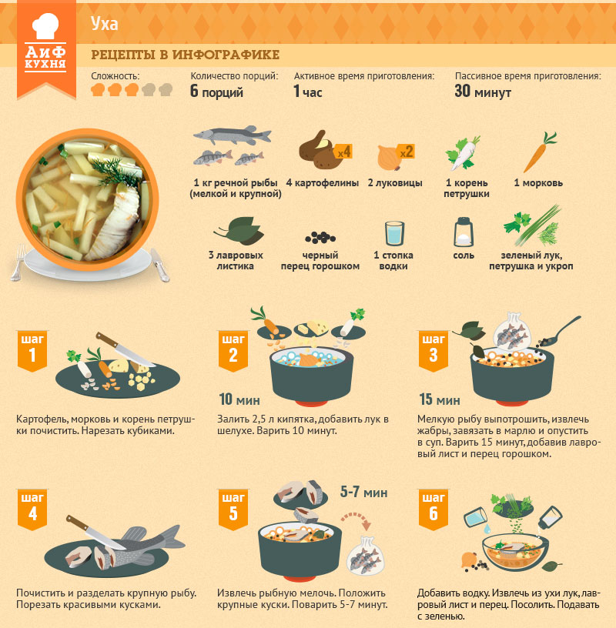
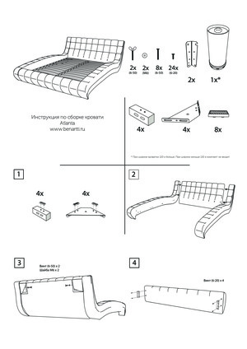
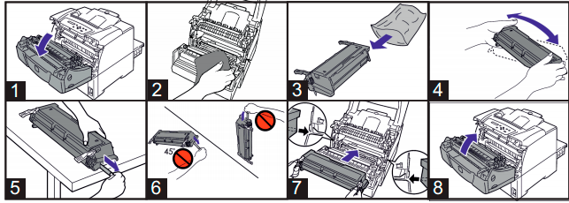
Notes:
Посмотрите на подготовленные мной плакаты, посмотрите на слайды. Назовите что вы видите перед собой. Что объединяет всё это. Встречается ли это в жизни?
Как вы думаете о чем пойдет речь на сегодняшнем уроке?
Правильно… об алгоритмах

Slide 3

А
Л
Г
О
Р
И
Т
М
Notes:
Запишите тему сегодняшнего урока: Алгоритмы
Ребята, а как вы думаете что мы должны узнать об алгоритмах, чтобы разобраться в этой теме (слушаю высказывания)

Slide 4

ПЛАН УРОКА
Что такое алгоритм?
Для кого он создаётся?
Кто может выполнить алгоритм?
Каким должен быть алгоритм?
Как составить алгоритм?
Notes:
Я позволила себе составить следующие вопросы нашего урока. Посмотрите на ник. Как вы думаете как Я смогу понять что тема вами усвоена, что вы все поняли? (слушаю высказывания учащихся)

Slide 5
ЗАДАНИЕ
Используя слова – помощники, составьте и запишите в рабочий лист собственную цель на сегодняшний урок.
СЛОВА – ПОМОЩНИКИ
Изучить
Узнать
Научиться
Выяснить
Закрепить
Доказать
Проанализировать
Разобраться
Понять
Взять
Notes:
Попробуйте зафиксировать в своих листах урока вашу цель. А помогут вам слова – помощники, которые на доске перед вами
Кто попробует озвучить свою цель?(2-3 чел)
Отлично. Движемся к достижению нашей цели.

Slide 6
Notes:
Итак разберемся еще раз. Все то, что нас окружает, мы можем назвать одним словом алгоритм. Так что это такое.
высказывание учащихся) Давайте посмотрим на определение алгоритма

Slide 7
АЛГОРИТМ
это описание последовательности шагов в решении задачи, приводящих от исходных данных к требуемому результату.
Схема работы алгоритма
Исходные данные
Алгоритм
Результат
Notes:
Отлично. Очень близко. Запишем наше определение в первом блоке понятия
Мы уже сказали, что каждый алгоритм выполняется для достижения какой то цели, решения задачи. Но для того чтобы достичь цели нужно что то иметь перед началом выполнения алгоритма. Например: перевод числа из десятичной СС в двоичную. Что нам нужно для выполнения этого алгоритма? Правильно десятичное число. Что будет результатом? Правильно – двоичный эквивалент числа.
Обратиться к схеме работы алгоритма

Slide 8
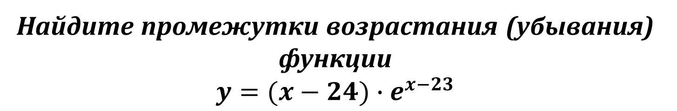
ЗАДАНИЕ
Найдите промежутки возрастания (убывания) функции
$$y=(x−24)∙e^{x−23}$$
Алгоритм
Найдите область определения функции.
Найдите производную функции.
Найдите точки, в которых производная равна нулю или не существует.
Отметьте эти точки на числовой прямой и определите знаки производной на полученных промежутках.
Сделайте вывод о промежутках возрастания и убывания.
Notes:
Теперь к доске пойдет (выбираем учащегося). Выполни задание. Чтобы тебе было легче вот тебе алгоритм.
Возник вопрос. Что я сделала не так? Видимо это задание не для вас, и вы не сможете его выполнить. Получается, что не всякий алгоритм можете выполнить вы. Так кто же выполняет алгоритмы?

Slide 9
ИСПОЛНИТЕЛЬ
это некоторый объект (человек, животное, техническое устройство), способный выполнять определенный набор команд.
Notes:
В следующем блоке понятий запишем наше новое определение.

Slide 10
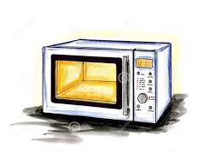
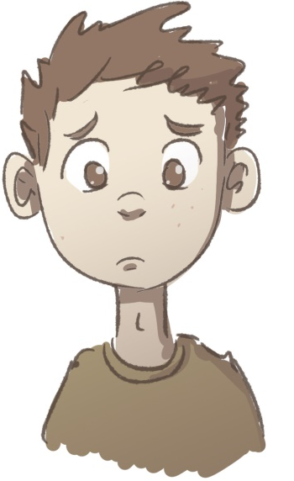
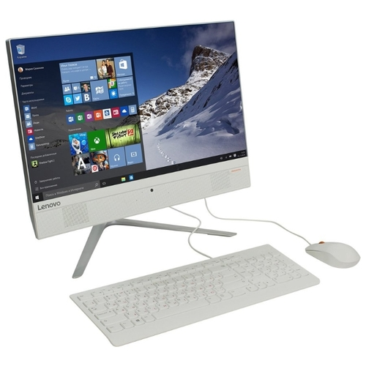
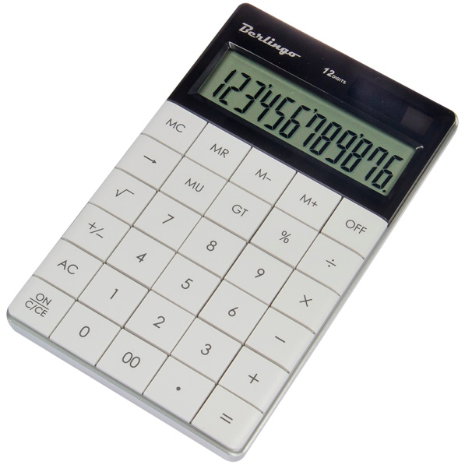
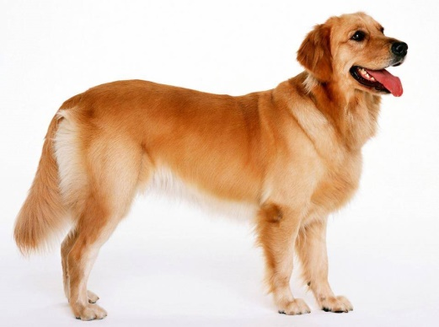
ИСПОЛНИТЕЛЬ
это некоторый объект (человек, животное, техническое устройство), способный выполнять определенный набор команд.
Notes:
Посмотрите на примеры исполнителей. Попробуйте придумать для него алгоритм.
(быстрые ответы)
Вот такой вопрос: Как вы думаете, человек и компьютер одинаково выполняют алгоритм?

Slide 11

ЗАДАНИЕ
Используя все детали Lego, за 3 минуты соберите из них утю.)
ВРЕМЯ ВЫШЛО
Notes:
Как вы думаете, одинаково ли выполнит это задание человек и компьютер? Отлично. У нас есть предположение. Попробуем выяснить почему человек и компьютер выполняют алгоритмы по - разному.
Вот такое задание. Все помнят как выглядит утка? Выполните задание. Детали лего на столе (дети собирают утку из одинаковых деталей). Смотрим результаты. Высказывания детей о том почему не получились одинаковые утки. Смог бы выполнить это задание компьютер(робот).

Slide 12
ИСПОЛНИТЕЛЬ
формальный
неформальный
Notes:
Значит можно сказать, что исполнители неодинаковы. Мы видим, что они бывают формальными и неформальными. Неформальные исполнители - такие как люди, часто выполняют алгоритмы и не задумываются что это алгоритм, можно сказать инстинктивно. Назовите исполнителя (обращаемся к слайду), к какому виду его отнести и почему.

Slide 13
ХАРАКТЕРИСТИКИ НЕФОРМАЛЬНОГО ИСПОЛНИТЕЛЯ
СКИ
набор команд
СРЕДА ИСПОЛНИТЕЛЯ
КРУГ РЕШАЕМЫХ
ЗАДАЧ
Notes:
Что же отличает исполнителей друг от друга.
Формальный исполнитель имеет свои характеристики
Итак. Небольшой итог. Мы знаем, что такое алгоритм, кто его исполняет
А любой ли алгоритм можно выполнить. Каким должен быть правильный алгоритм.

Slide 14
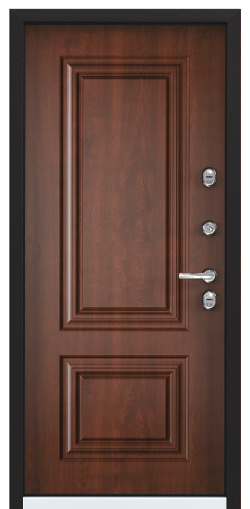
ИССЛЕДОВАНИЕ
Проведите исследование на тему
«Каким должен быть алгоритм?»
Notes:
Я предлагаю вам немного побыть в роле исследователей. Перед вами несколько алгоритмов. Постарайтесь поставить себя на место формального исполнителя и попробовать выполнить алгоритм. Если он не выполним, опишите, в чем проблема и сделайте вывод. Выполняется исследование с использованием специальных листов, в которых находится описание алгоритмов и делаются выводы учащимися.

Slide 15
ВОПРОСЫ УРОКА
Что такое алгоритм?
Для кого он создаётся?
Кто может выполнить алгоритм?
Каким должен быть алгоритм?
Как составить алгоритм?
Notes:
Повторить основные определения. Обратиться к вопросам урока и оценить себя заново. Спросить учащихся о достижении цели урока, которую они поставили перед собой.
Вопрос о том где в жизни мы встречаемся с алгоритмами? Есть ли необходимость знать о их существовании?

Slide 16

ДОМАШНЕЕ ЗАДАНИЕ
§2.1, вопросы (стр. 54)
упр. 18 (стр.55)
творческое задание
Notes:
Записать домашнее задание и выбрать творческое задание перед выходом из класса

